Slide 1

Муниципальное бюджетное дошкольное образовательное учреждение детский сад №1 «Сказка» г. Данилова, Ярославской области
Программа
«Одаренный ребенок»
Выявление и развитие предпосылок одаренности у детей дошкольного возраста в условиях детского сада.
2019 г.

Slide 2









Программа
«Одаренный ребенок»

Slide 3



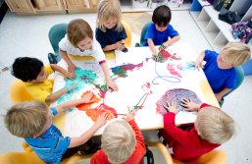
Одаренность – это системное, развивающееся в течение жизни качество психики, которое определяет возможность достижения человеком более высоких, незаурядных результатов в одном или нескольких видах деятельности по сравнению с другими людьми.
Одаренный ребенок выделяется яркими, очевидными, иногда выдающимися достижениями в том или ином виде деятельности.
Проблема работы с одаренными детьми чрезвычайно актуальна для современного российского общества.
Сегодня разработана и действует концепция общенациональной системы выявления и развития молодых талантов, утвержденная президентом РФ 03.04.2012. На государственном уровне выдвигаются задачи выявления и развития одаренных детей

Slide 4


Программа «Одаренные дети» нацелена на максимальное раскрытие потенциальных возможностей детей, в том числе совершенствование системы выявления одаренных детей со среднего дошкольного возраста, оказания адресной поддержки каждому ребенку, разработку индивидуальных карт развития с учетом специфики одаренности ребенка.
Приказ Минобрнауки России «Об утверждении федерального образовательного стандарта дошкольного образования» от 17.10.2013г. №1155
Основные положения “Декларации прав человека”, принятой генеральной Ассамблеей ООН 10 декабря 1948 г.;
Основные положения “Конвенции о правах ребенка, принятой Генеральной Ассамблеей ООН 20 ноября 1989 г.;
Федеральный закон РФ “Об образовании в Российской Федерации» от 29.12.2012 г. N 273-ФЗ
Концепция модернизации российского образования на период до 2015 г., утвержденная распоряжением правительства РФ №1756-р от 29 декабря 2001 г.;
Федеральная целевая программа “Одаренные дети”, в рамках президентской программы “Дети России”, утвержденной правительством РФ от 03.10.2002 г.;
Программа развития МБДОУ детский сад №1 «Сказка»
Устав МБДОУ детского сада №1 «Сказка»

Slide 5

Цель программы:
Создание условий для проявления каждым ребенком своих творческих и познавательных способностей и интересов, обеспечение возможности творческой самореализации личности в различных видах деятельности.
Задачи:
Провести диагностику детей с целью выявления предпосылок одаренности, определения их творческого потенциала, интересов и способностей;
Организовать деятельность педагогов по реализации инварианта образовательной программы дошкольного образования по «карте развития» и вариативной части в соответствии с интересами ребёнка.
Развивать способности и творческий потенциал детей на основе дифференцированного обучения, совершенствования традиционных и внедрения в образовательный процесс новых педагогических технологий;
Повысить качество подготовки детей к школьному обучению и увеличение количества детей с высокой степенью готовности к школьному обучению;
Использовать условия социума для разностороннего развития детей дошкольного возраста;
Повышение профессиональной компетентности педагогов дополнительного образования и родителей при введении системы работы с одарёнными детьми.

Slide 6

Ожидаемые результаты
Внедрение в образовательный процесс дошкольных образовательных учреждений инновационных форм работы с детьми
Совершенствование уровня профессионального мастерства педагогов по выявлению и развитию способностей и предпосылок одаренности детей дошкольного возраста;
Повышение уровня индивидуальных достижений детей в образовательных, творческих и других направлениях деятельности, к которым у них есть способности.
Создание банка данных детей с предпосылками различных видов одаренности.
Использование условий социума для разностороннего развития детей дошкольного возраста;
Повышение качества подготовки детей к школьному обучению и увеличение количества детей с высокой степенью готовности к школьному обучению;
Рост престижа дошкольных образовательных учреждений в муниципальной образовательной системе.

Slide 7

Условия реализации программы.
наличие подготовленных высококвалифицированных педагогов дополнительного образования и воспитателей;
наличие богатой предметно-развивающей среды, стимулирующей самую разнообразную деятельность ребенка;
создание атмосферы доброжелательности и заботливости по отношению к ребенку, обстановки, формирующей у ребенка чувство собственной значимости, поощряющей проявление его индивидуальности;
наличие личностно-ориентированной воспитательно-образовательной системы, включающей в себя развивающие программы по различным направлениям детской одаренности, учитывающие как личностные, так и возрастные особенности ребенка;
введение системы психолого-педагогического мониторинга, направленного на выявление особых способностей детей и отслеживания их дальнейшего развития;
использование в работе педагогов различных нетрадиционных методов и приемов, игровых технологий,
занятие детей в свободной деятельности развивающими играми,
работа кружков развивающей направленность;
участие детей в различных праздниках, спортивных соревнованиях, интеллектуальных конкурсах, выставках детского творчества
тесное сотрудничество с семьей по вопросам развития одаренности их детей;
взаимодействие с социумом на муниципальном уровне

Slide 8
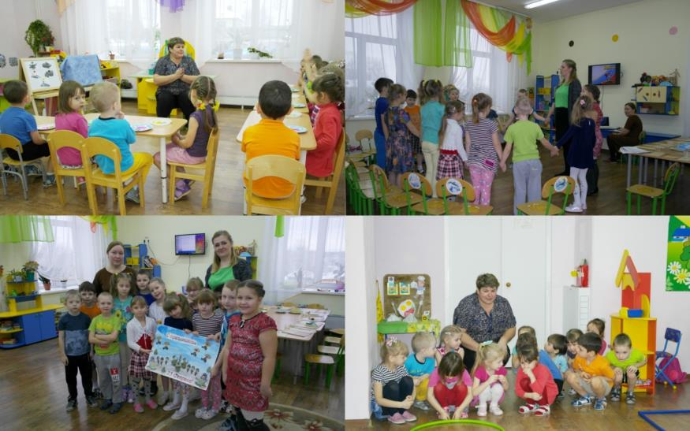
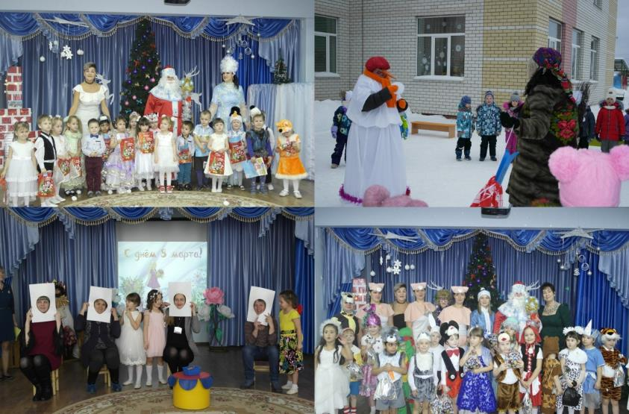
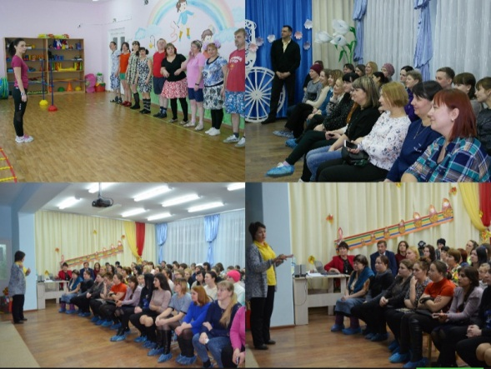
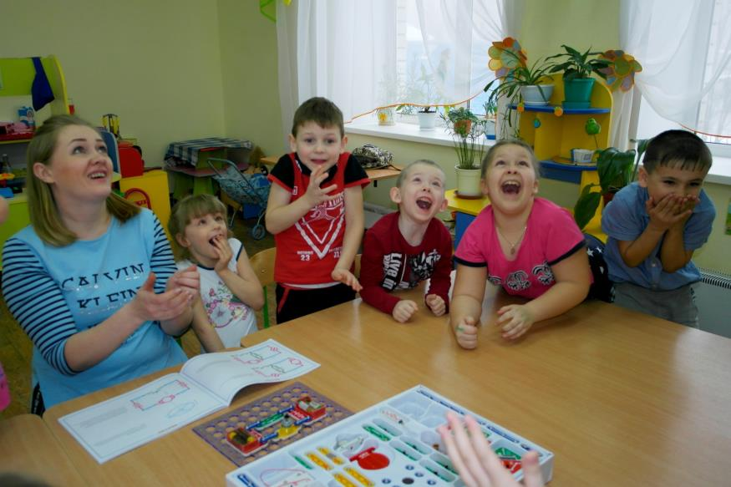
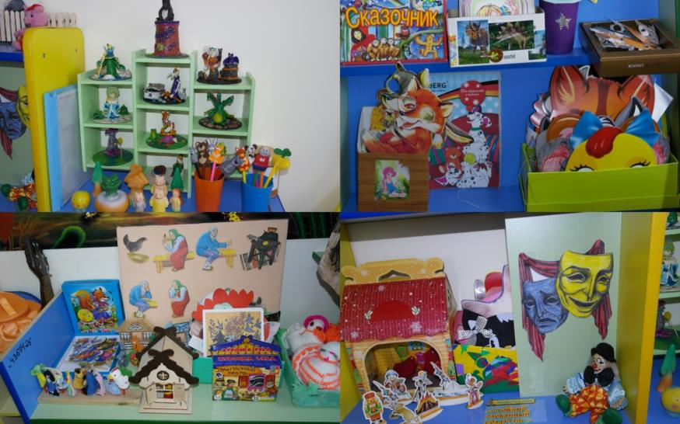
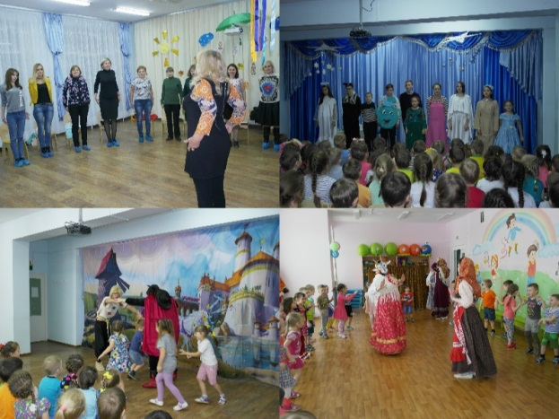
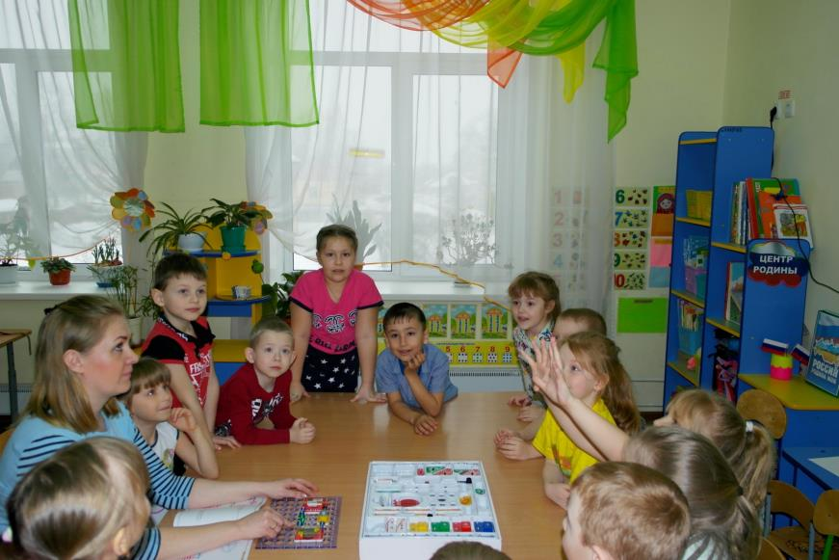
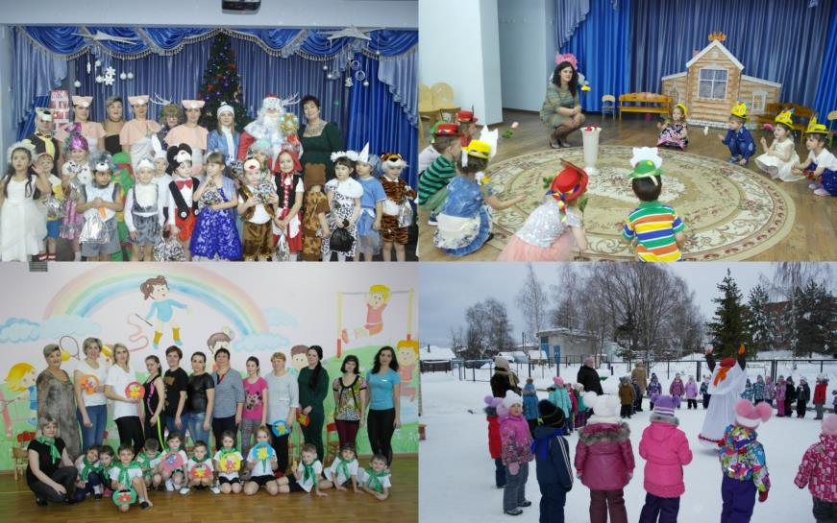

Slide 9

Организация воспитательно-образовательного процесса
Совершенствование педагогического процесса и повышение развивающего эффекта в образовательной работе с детьми с целью выявления и развития предпосылок одаренности предполагается проводить по следующим направлениям:
изменение форм общения с детьми (переход от авторитарных форм воздействия к общению, ориентированному на личностное своеобразие каждого ребенка, на установление доверительных, партнерских отношений воспитателя с детьми);
отказ от преподнесения детям политико-идеологизированных конкретных сведений при ознакомлении с окружающим;
изменение формы и содержания обучающих занятий, (сокращение числа занятий за счет отбора наиболее эффективного для развития детей содержания);
насыщение жизни детей классической и современной музыкой, произведениями изобразительного искусства, использование лучших образцов детской литературы, ориентирующих на общечеловеческие нравственные ценности, расширяющих кругозор ребенка;
изменение организации предметной среды и жизненного пространства в групповой комнате с целью обеспечения свободной самостоятельной деятельности и творчества детей в соответствии с их желаниями и склонностями, выбора детьми вида деятельности и ее формы - совместной со сверстниками или индивидуальной.

Slide 10

В нашем дошкольном учреждении предоставлены дополнительные образовательные услуги в виде кружковой работы в целях активизации развивающих видов деятельности.
Программа «Одаренные дети» направлена на развитие:
познавательных способностей дошкольников на основе соответствующих кружков дополнительного образования познавательно-речевого, познавательно-исследовательского направления «Будущий первоклассник», «Живая лаборатория под открытым небом»
социально-коммуникативное и личностное на основание соответствующего кружка дополнительного образования «Волшебные сказки-раскраски»
музыкальных и артистических способностей детей на основе соответствующего кружка по театрализованной деятельности «Веселый балаганчик»

Slide 11

Психолого-педагогический мониторинг
Цель: получение информации о характере и направленности интересов, склонностей и способностей детей и динамики их развития.
Направления работы:
Работа с педагогами (беседы, анкетирование, анализ результатов педагогического мониторинга и индивидуальных карт развития).
Работа с детьми (наблюдение, тестирование, анализ продуктов детского творчества)
Работа с родителями (беседы, анкетирование).
Педагогическая диагностика одаренности дошкольника
Лист адаптации
Карта наблюдений за деятельностью детей (по М.В. Ильиной)
Цель: изучить проявления одаренности в разных видах детской деятельности.
Педагогический мониторинг в новом контексте образовательной деятельности. Изучение индивидуального развития детей. (по Ю.А. Афонькиной)
Анкета для родителей (модифицированный вариант анкеты М.В. Ильиной)
Цель: изучить проявления одаренности
Опросник для родителей (Е.С. Белова)
Цель: изучить индивидуальную структуру одаренности на основе фактов ее проявлений.

Slide 12
Психологическая диагностика одаренности дошкольника
Цель: вывить детей с высоким уровнем способностей, для дальнейшего психолого-педагогического сопровождения
Задачи:
исследовать познавательную сферу
определить уровень развития творческих способностей
определить эмоциональное состояние ребенка
исследовать развитие личностных характеристик
определить уровень сформированности взаимоотношений в семье и в коллективе сверстников
Павлова Н.Н. Руденко Л .Г. П Экспресс-диагностика в детском саду
Методика «Лесенка» В.Г. Щур
Тест «Торренса» Тест уровня развития творческого мышления (фигурная форма)
Методика «Паровозик» Велиева П.С.; Цветовая методика Люшера
Методика «Страхи в домиках». Захаров А. И
Проективные методика: «Несуществующее животное»
Проективная методика Марцинковской «Два дома»
Проективная методика: «Рисунок семьи»

Slide 13

Этапы и сроки реализации программы «Одаренные дети» 2019-2021 гг
Этапы | Цель | Срок
I Организационный | Создание методической базы | Январь 2019 года – август 2019 года
II Практический | Запуск программы, стартовая диагностика. | Сентябрь 2019 года – май 2020 года
III Корректирующий | Корректировка программы, карт индивидуального развития. | Июнь 2020 года – август 2020 года
 | Работа по корректированным программам | Сентябрь 2020 года – май 2021 года
IV Аналитический | Анализ и оценка результативности реализации программы | Сентябрь 2021 года – декабрь 2021 года

Slide 14

Таланты трудно распознать,
Не всякий может в них поверить.
Таланты надо воспитать,
Их надо развивать, в них верить.
Простую истину признать
Сумеет всякий…, кто понятлив:
Таланты может воспитать
Наставник, если сам талантлив

